Slide 1
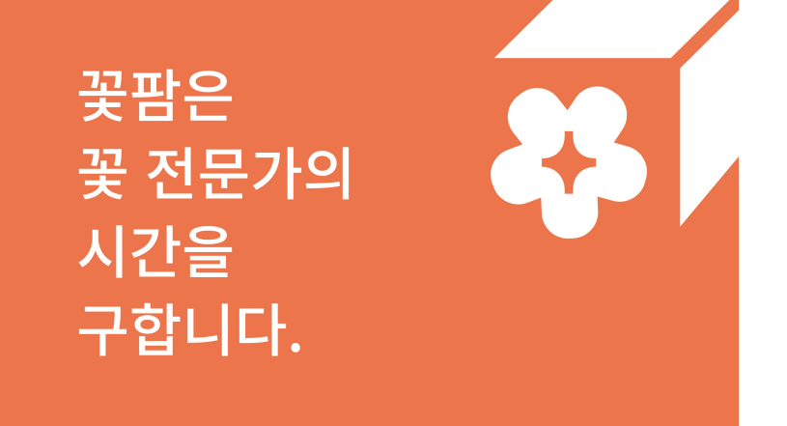
D.MATCH X SKP 스타트업 챌린지
YOSIGO팀 X 주식회사 꽃팜
절화 경매가 예측 모델 개발 및 데이터 분석
김영진 Tel. 010-6324-5186 | E-mail kimyj5186@naver.com
한승주 Tel. 010-3070-9845 | E-mail newtmdwn@naver.com
주식회사 꽃팜 https://www.kkot.farm | contact@flowerfarm.co.kr
Notes:
챌린저 팀명 입력 요망

Slide 2
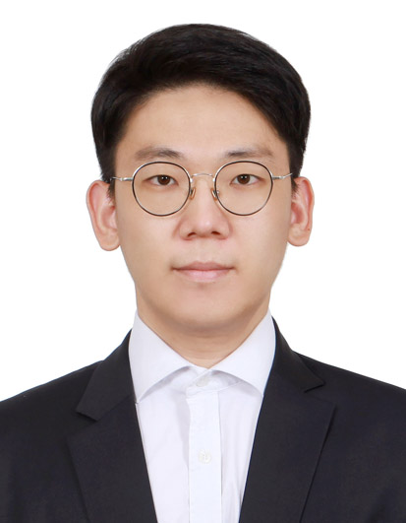

Team Info.
공동 작업
데이터 수집
데이터 탐색
데이터 모델링
김 영 진
관심 분야
분석 기획
추천시스템 구축
한 승 주
관심 분야
데이터 탐색(EDA)
시각화 및 분석
Notes:
전처리 기법 써주세요 <- 작성 요청

Slide 3


절화* 경매가 예측이 왜 필요한가요?
* 절화 : 가지 째 꽃을 꺾음. 또는 그렇게 꺾은 꽃
-> 꽃다발/꽃꽂이, 꽃병에 사용되는 꽃들을 말함

Slide 4
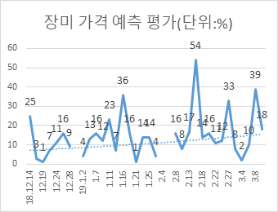
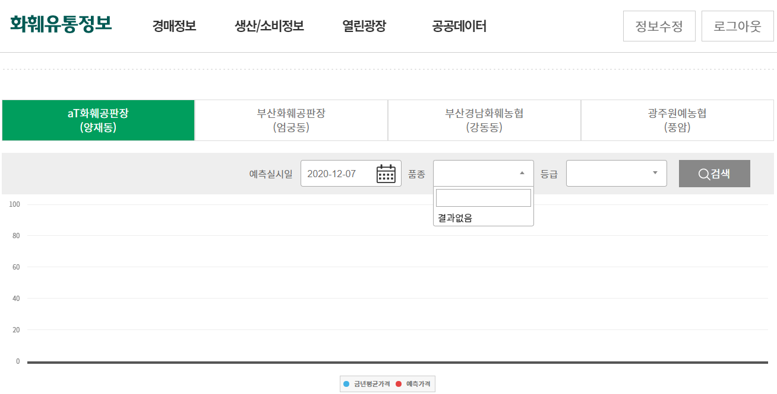
Problem
농민의 경험에만 의존하는 화훼 생산 계획 -> 상품 가격 경쟁력 저하, 폐기량 증가로 이어지고, 이로 인한 경제적 손실은 화훼 농가의 생산 경쟁력을 약화시키고 있음
체계적인 생산 계획 수립을 통한 폐기량 절감, 생산 경쟁력 확보가 필요
‘화훼유통정보‘ 내에 ‘장미’ 품종에 대한 경매가 예측 서비스가 존재했으나, 4개월(’18.12~’19.3) 기준 평균 오차율이 약 15%, 표준편차가 11.5%에 달했으며 최대 오차율 역시 50%을 상회했음.
현재 해당 서비스 이용 불가
서비스 이용 불가

Slide 5




Needs
예상 경매가가 높을 때 절화 출하 ->농가 수익 증대
수요-공급 상관관계 예측 ->생산 / 매입 계획 지표 활용
1차 유통 데이터 분석 ->화훼 유통 분야 고도화

Slide 6








Our Project
Data Crawling
화훼유통정보 open API (절화 경매 Raw data 확보)
데이터 전처리
경매일 외 data 제거
파생변수 생성(shift 연산 활용)
데이터 탐색
품종별 등급간 경매가 차이
품종별 경매가 추이
절화 경매가 예측 시계열 분석
ARIMA model
LSTM model
Notes:
전처리 기법 써주세요 <- 작성 요청

Slide 7
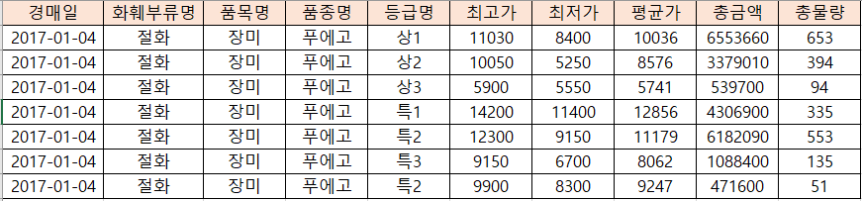
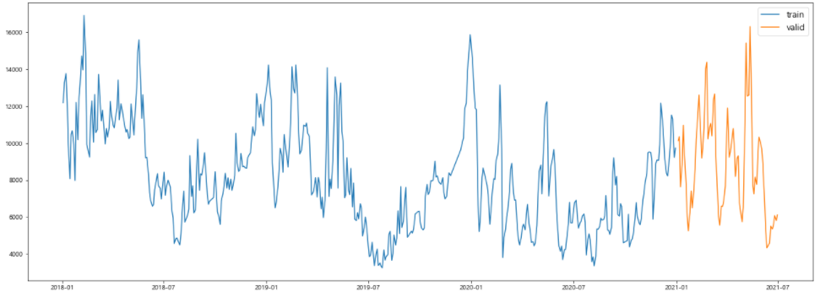

데이터 수집
화훼유통정보 open API
제공 DATA
평가 DATA
2018
2019
2020
2021
Notes:
전처리 기법 써주세요 <- 작성 요청

Slide 8
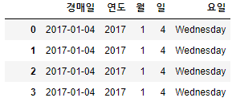
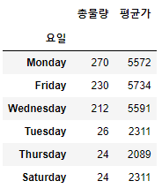
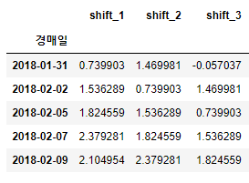
Data Preprocessing
데이터 type 변환
경매일 column을 datetime으로 변환
변환 후 연도, 월, 일 파생변수 추출
이상치 제거
경매일 외에 수집된 data를 제거함
경매는 무조건 월, 수, 금에만 열림
파생변수 생성
해당 날짜의 전 경매가, 전전 경매가, 전전전 경매가 변수 생성
화목토에 거래량 존재
Notes:
두분이 수행하신 개발-분석 내용에 대해 작성해주세요.

Slide 9
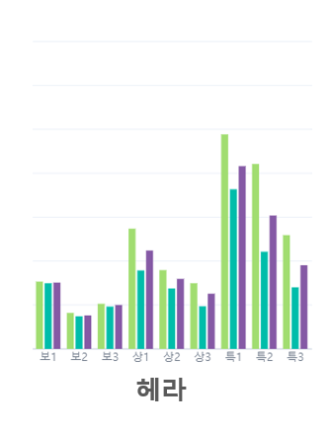
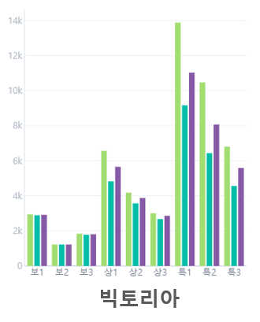
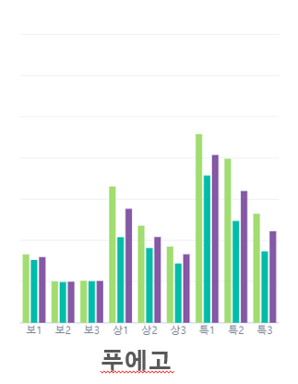

EDA
- 품종별 등급간 경매가 차이
Notes:
두분이 수행하신 개발-분석 내용에 대해 작성해주세요.

Slide 10
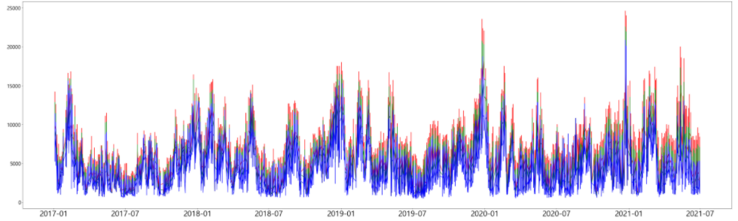
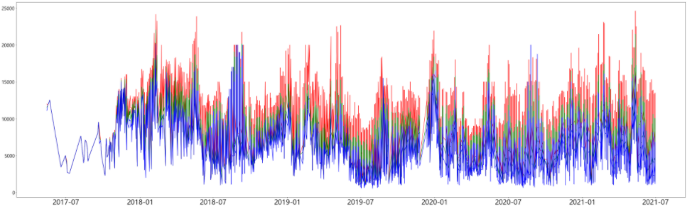
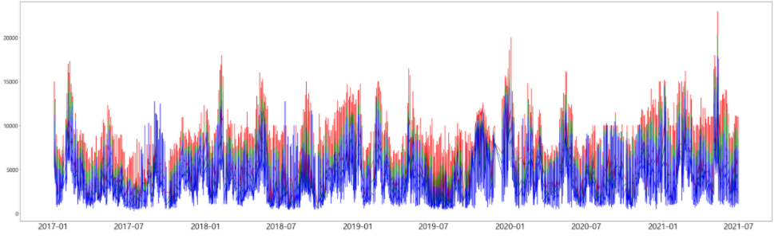
EDA
- 품종별 경매가(평균가) 추이
2017
2018
2019
2020
2021
푸에고
빅토리아
헤라
Notes:
두분이 수행하신 개발-분석 내용에 대해 작성해주세요.

Slide 11
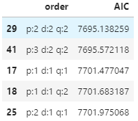
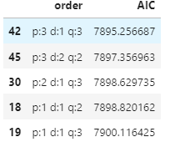
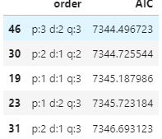
절화 경매가 예측 시계열 모델_ARIMA
ARIMA MODEL
Parameter는 AIC가 가장 낮게 나온 값으로 사용(p, d , r)
빅토리아
푸에고
헤라
Notes:
전처리 기법 써주세요 <- 작성 요청

Slide 12
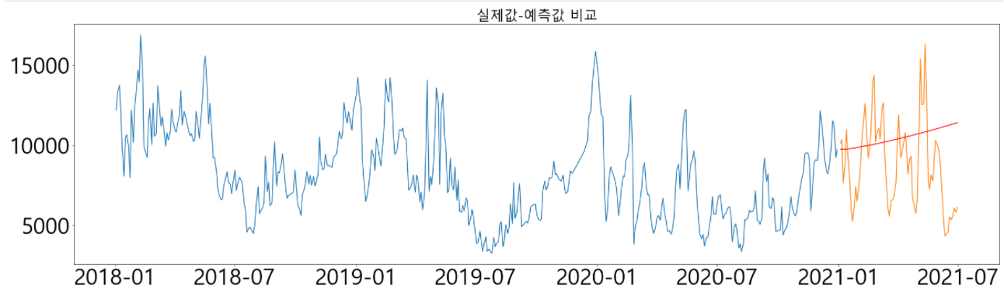
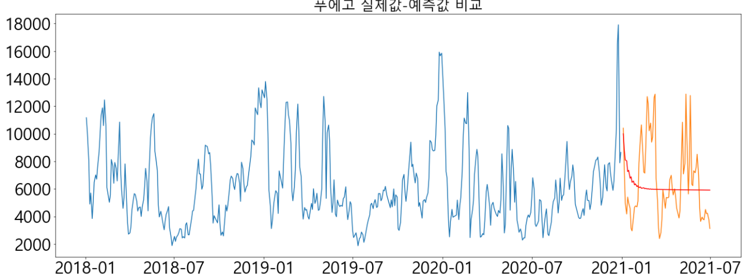
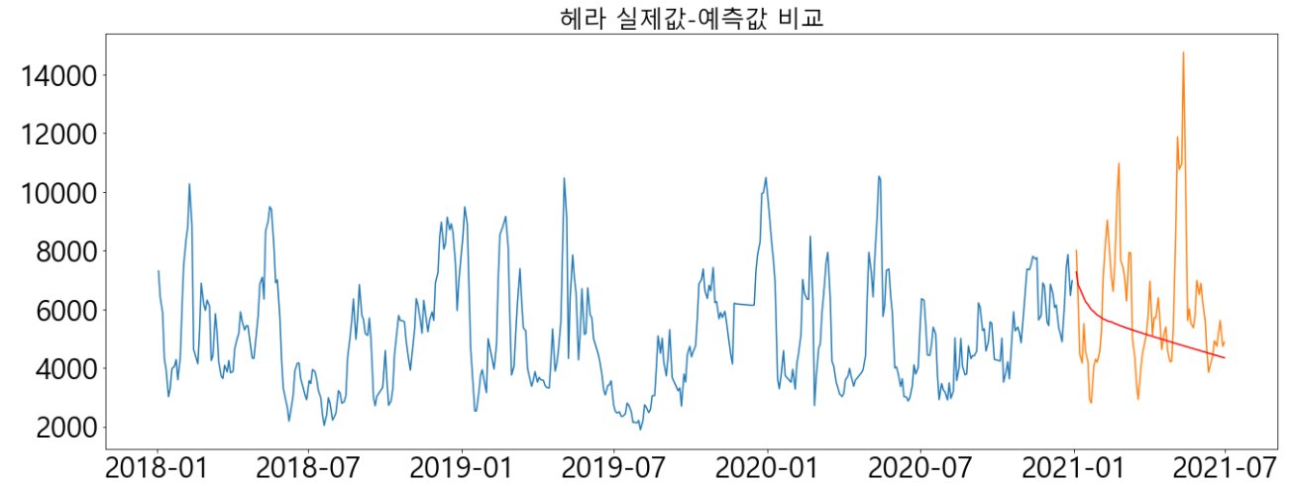
절화 경매가 예측 시계열 모델_ARIMA
ARIMA MODEL
2021년 상반기 예측 값의 경우, 실제 값의 추세는 반영되나, underfitting의 문제가 발생
빅토리아
푸에고
헤라
Notes:
전처리 기법 써주세요 <- 작성 요청

Slide 13
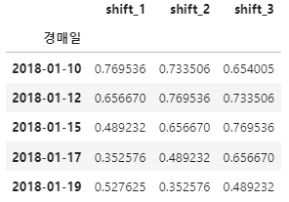
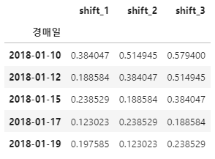
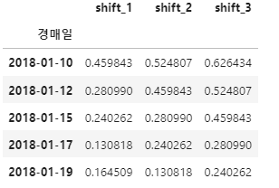
절화 경매가 예측 시계열 모델_LSTM
LSTM MODEL
기존 RNN을 개선한 모델로 긴 의존 기간(long-term dependency)의 데이터를 학습하는데 효과적인 모델임
평균가를 스케일링 후, Feature shift 1, 2, 3 추가하여 다음 경매일의 평균가격을 예측함
빅토리아
푸에고
헤라
Notes:
전처리 기법 써주세요 <- 작성 요청

Slide 14
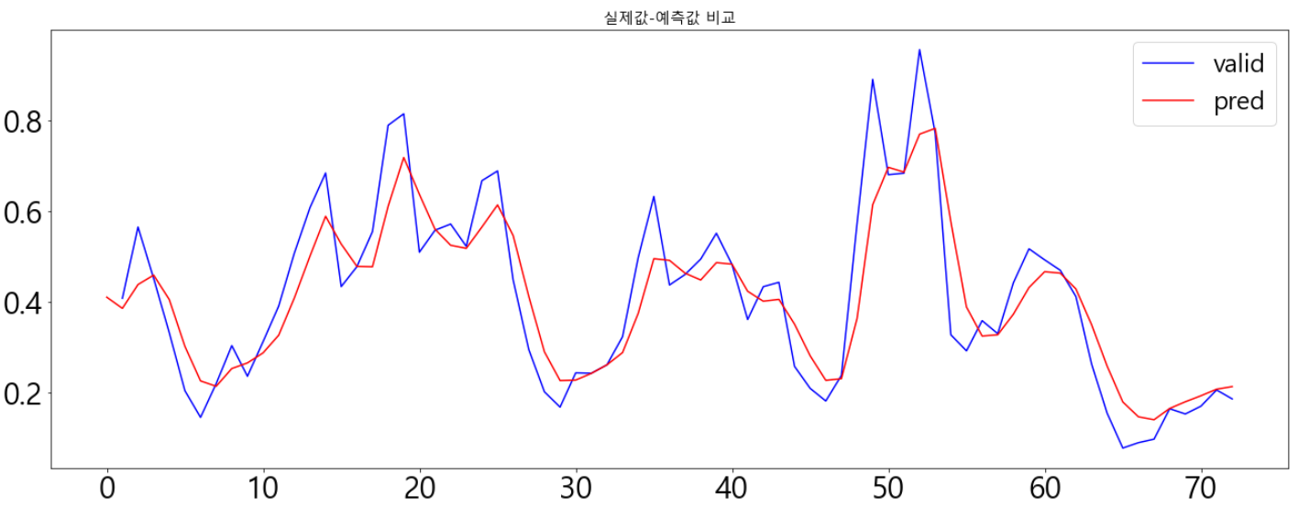
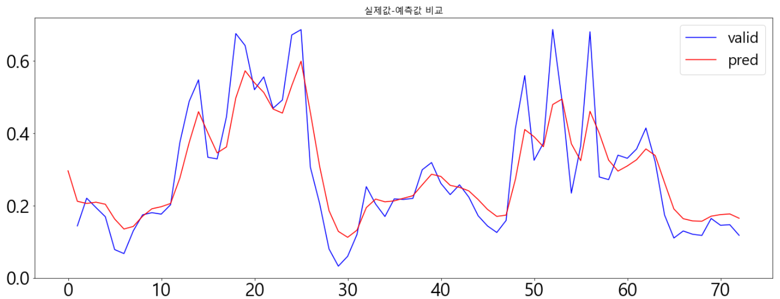
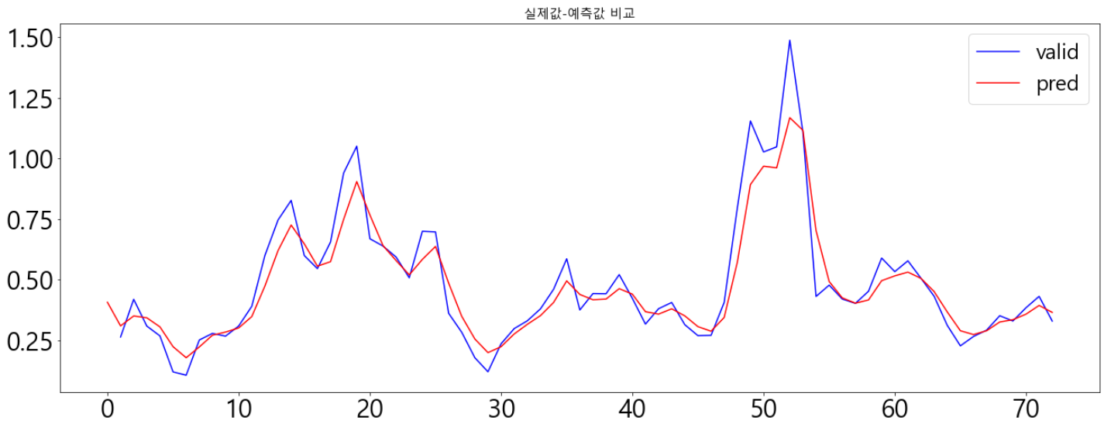
절화 경매가 예측 시계열 모델_LSTM
LSTM MODEL
총 2개 레이아웃, 총 1,781개의 Parameter로 학습한 결과, ARIMA 모델에 비해 예측 정확도가 높아짐
빅토리아
푸에고
헤라
Notes:
전처리 기법 써주세요 <- 작성 요청

Slide 15
General review
GOODNESS
SORRINESS
화훼시장의 도메인 지식↑
장미 시장의 경매가 흐름 파악 - 6,7,8월 비성수기(여름) - 12, 1, 2, 5월 성수기 (크리스마스, 졸업, 어버이날, 스승의 날)
시계열 분석 모델링 경험
프로젝트 기한 - 충분한 데이터 탐색 및 모델링 시간 부족 - 모델 간 성능 비교 x - Feature engineering의 심층적 분석 x
화훼시장 비즈니스 ➔ 블루오션 But, 활용가능한 공공데이터가 다양 x
Notes:
전처리 기법 써주세요 <- 작성 요청

